Slide 1
PING e.V.
Verein zur Förderung der privaten Internetnutzung

Slide 2
Der PING e.V.
Private Internet Nutzer Gemeinschaft
Gemeinnütziger eingetragener Verein
1994 gegründet von Studenten der Universität Dortmund
Vereinszweck: Förderung von Bildung und Wissenschaft

Slide 3
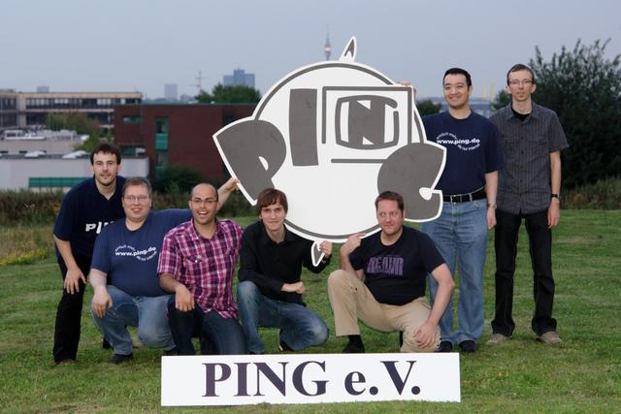
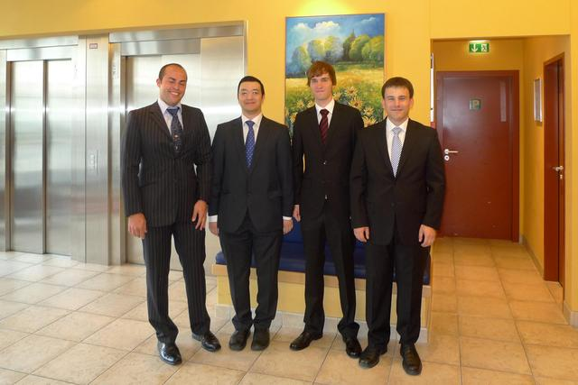
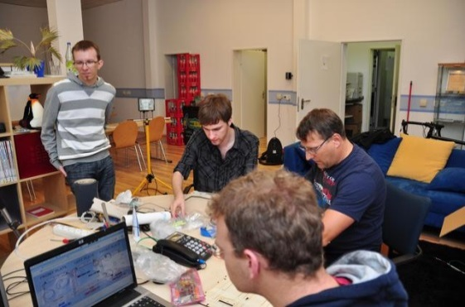
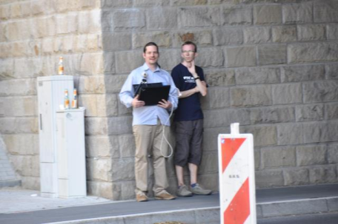
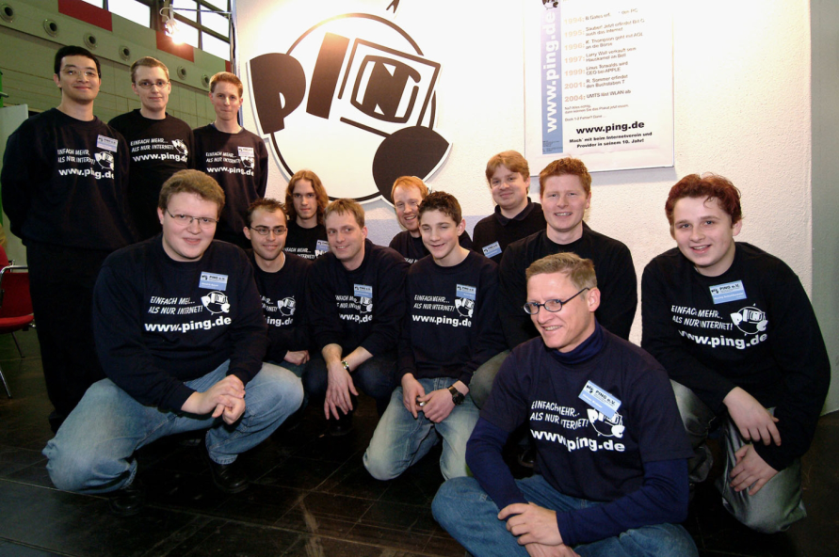
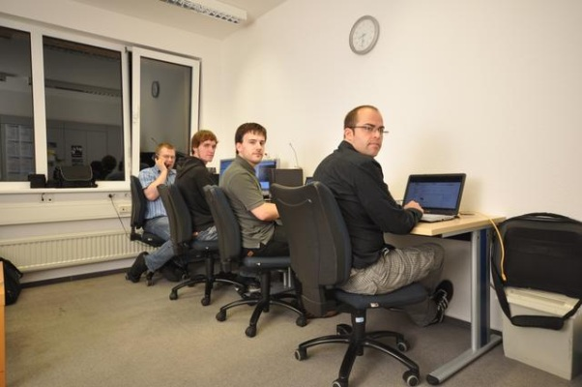
Die Aktiven

Slide 4
Wir sind aktiv!
Weiterbildung
Sommerfeste mit Kurzvorträgen
Schulen ans Netz
Messeauftritte/öffentliche Aktionen
Technikprojekte
Serverhosting
3D-Drucker
Unterstützung anderer gemeinnütziger Initiativen
Freifunk
wöchentliches Treffen im Vereinsbüro (Hotline)

Slide 5
Weiterbildung

Slide 6
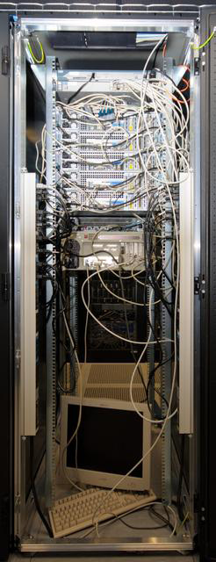
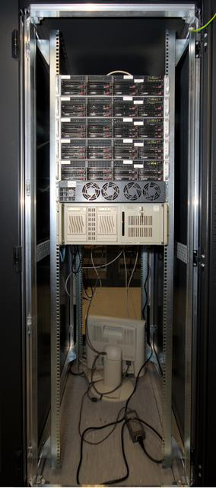
Die Technik

Slide 7
Dienste für die Mitglieder
werbefreie E-Mail-Konten
unabhängige Beratung in technischen Fragen und Computerproblemen
Bereitstellen eigener Internetseiten in verschiedenen Modellen
Domains zum Selbstkostenpreis
Eigene virtuelle Server zum Basteln und ausprobieren
viele spannende Aktivitäten mit dem Verein

Slide 8
PING unterstützen
Mitglied werden
9 Euro pro Monat, 6 Euro steuerlich absetzbar
5 Euro für Schüler unter 20 Jahren sowie Personen mit Schwerbehinderung
Spenden
Das Sparschwein freut sich
auch per Überweisung, mit Bescheinigung

Slide 9
Hotline und Beratung
Die PING Hotline hilft bei Problemen und Fragen nicht nur unseren Mitgliedern
mittwochs nach Vereinbarung
sonntags von 19:00 – 21:00 Uhr
persönlich vor Ort im Vereinsbüro
telefonisch unter 0231 / 9791-0
jederzeit
Elektronisch per E-Mail an hotline@ping.de
Nachricht auf dem Anrufbeantworter

Slide 10
Nächste Termine:
E-Mail für Anfänger
Am Mittwoch den 06.05.15 um 19:00 Uhr
Suchen und Finden im Internet
Einkaufen im Internet
Sicherheit im Internet 1:
Viren Würmer und Trojaner
Sicherheit im Internet 2:
Sicherheit beim Online-Banking

Slide 11
Vielen Dank für Ihre Aufmerksamkeit
So erreichen Sie uns
Im Internet
http://www.ping.de
hotline@ping.de
Vor Ort
PING e.V.
Verein zur Förderung der privaten Internet Nutzung e.V.
Zum Nubbental 11
44227 Dortmund
Telefonisch
Telefon 0231 / 97910
Telefax 0231 / 9791 91

